Slide 1
POO
SA1 - Atividade 3 - Presencial - Modelagem de Sistemas e Diagrama de Classe
Dia 13/11/2021
Java / Eclipse

Slide 2




Slide 3
Projeto / Package : Banco XYZ
package Banco_XYZ;
public class Cliente {
}
public class BancoXYZ {
}
package Banco_XYZ;
cliente.java
Bancoxyz.java
public class ContaCorrente {
}
package Banco_XYZ;
contacorrente.java

Slide 4
Projeto / Package : Banco XYZ
package Banco_XYZ;
public class Cliente {
}
public class BancoXYZ {
}
package Banco_XYZ;
public static void main(String[] args) {
}
// definição das caracteristicas do cliente
Integer agencia, conta ;
String nome, cpf, nascimento, endereco, telefone, senha ;
static Float saldo;
// instanciando/ Criar um cliente
Cliente c1 = new Cliente();
// Registar dados do cliente C1
c1.setAgencia(100);
// métodos para capturar informações
public void setAgencia(Integer agencia) {
this.agencia = agencia;
}
c1.setConta(34567);
c1.setcpf("123.456.788-90");
c1.setName("José da Silva");
c1.setNasc("15/06/1995");
c1.setEnd("Av. dos Autonomistas 234");
c1.setTel("(11)9123-456");
c1.setSaldo(100.00F);
c1.setPass("abc#1234");
public void setConta(Integer conta)
public void setcpf(String cpf)
public void setName(String nome)
public void setNasc(String nascimento)
public void setEnd(String endereco)
public void setTel(String telefone)
public void setSaldo(Float saldo)
public void setPass(String senha)

Slide 5
Projeto / Package : Banco XYZ
public class Cliente {
}
package Banco_XYZ;
package Banco_XYZ;
public class BancoXYZ {
}
// definição das caracteristicas do cliente
Integer agencia, conta ;
String nome, cpf, nascimento, endereco, telefone, senha ;
static Float saldo;
public static void main(String[] args) {
}
// instanciando/ Criar um cliente
Cliente c1 = new Cliente();
// métodos para capturar informações
public void setAgencia(Integer agencia)
public void setConta(Integer conta)
……….
// Registar dados do cliente C1
c1.setAgencia(100);
public void mostrar() {
System.out.println("Bem vindo ao Banco XYZ\n");
System.out.println("Agencia : " + this.agencia);
System.out.println("Conta : " + this.conta);
System.out.println("CPF : " + this.cpf);
System.out.println("Nome : " + this.nome);
System.out.println("Nascimento : " + this.nascimento);
System.out.println("Endereço : " + this.endereco);
System.out.println("Telefone : " + this.telefone);
System.out.println("Saldo: " + this.saldo);
System.out.println("Senha : " + this.senha);
}
c1.setConta(34567);
………
// mostrando dados do cliente
c1.mostrar();

Slide 6
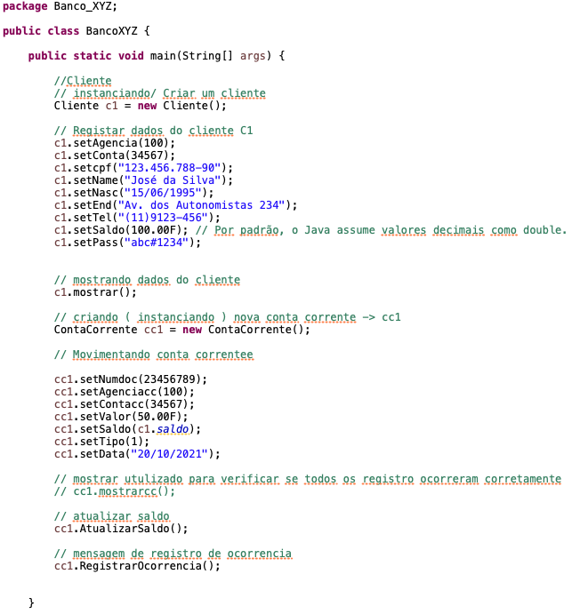
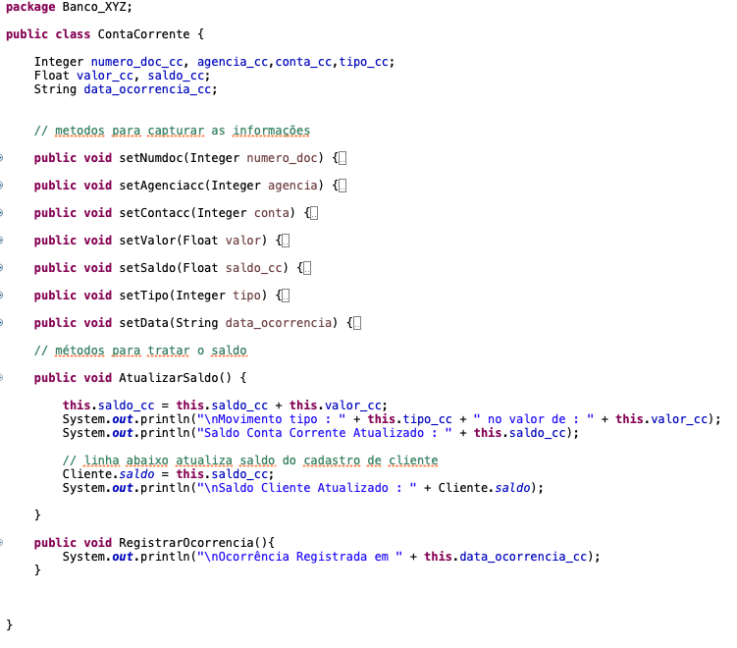
Projeto / Package : Banco XYZ

